Slide 1
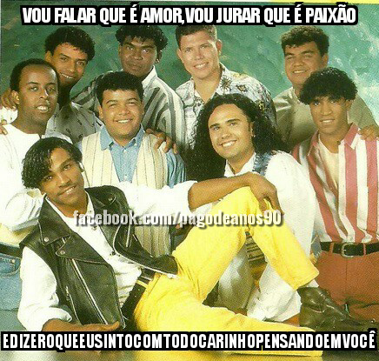
A Independência da América Inglesa e Espanhola
[ENEM 2016] Ser adulto é ao invés dos seus pais marcarem a consulta vc simplesmente vai deixando pra dps e torce pra não morrer. Justifique

Slide 2
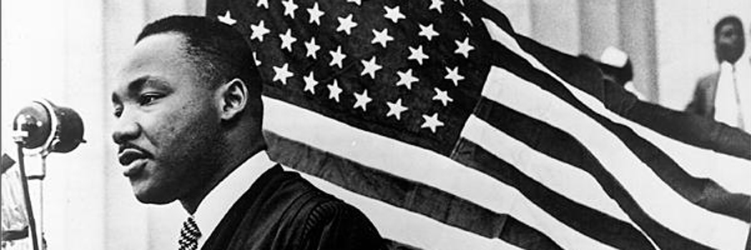
Martin Luther King (1929, Atlanta)
1963: proferiu seu famoso discurso “I have a dream”;
  1968: Após ser preso diversas vezes, King foi assassinado por um racista branco.

Slide 3
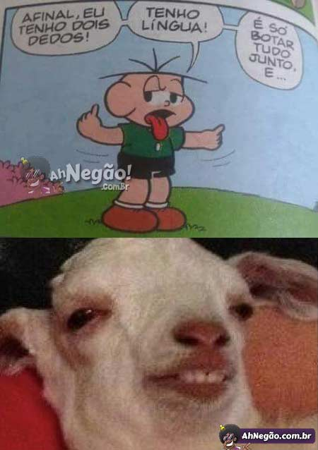

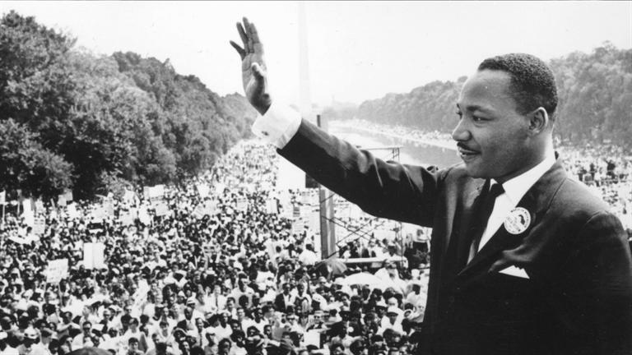
Práticas segregacionistas;
Confinamento de comunidades indígenas vivendo em reservas, atentados às comunidades negras e latinas, atividades de seitas racistas;
  “Berço da democracia” 1776

Slide 4
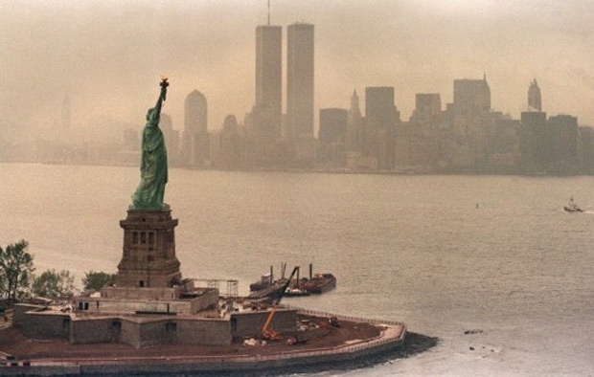
Treze colônias, uma Nação
O pioneirismo da América inglesa na ruptura do sistema colonial está ligado à afirmação crescente de uma identidade própria;
  Confederação de estados ~> unidade política federativa.
A maior intervenção veio justamente quando as colônias desejavam não apenas relaxar os laços existentes como também dar-lhes fim.

Slide 5
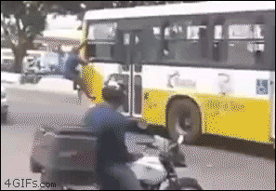
Dominação VS Resistência
Revolução Industrial e mercados consumidores;
  Entre os fatores conjunturais destacou-se a Guerra dos Sete Anos (1756-1763) entre a Grã-Bretanha e a França.

Slide 6
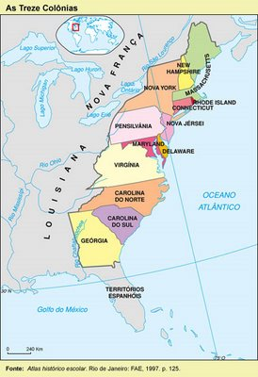
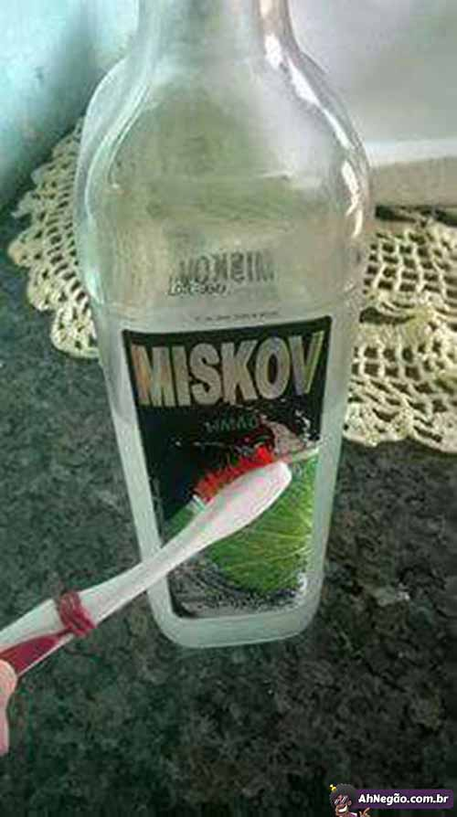
Treze Colônias saíram vitoriosas;
  1763: a assinatura do Tratado de Paris, entre os países beligerantes, transformou um antigo adversário dos colonos em um aliado em potencial.

Slide 7
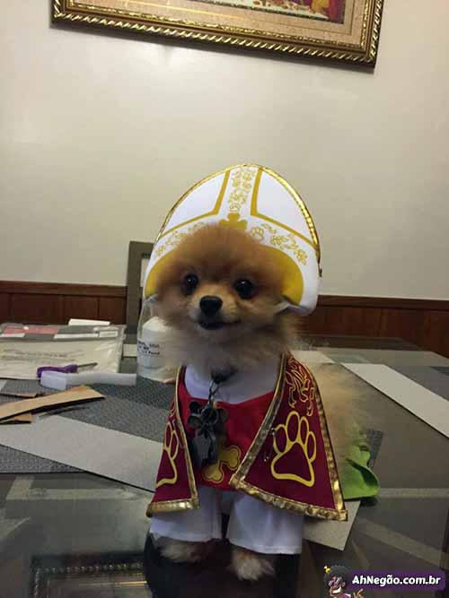
As leis proibitivas
1733: Lei do melaço;
  A medida fiscal era justificada pelas queixas das colônias produtoras de cana-de-açucar, que insistiam em ter o monopólio da fabricação de rum;
1765: Ferro e Selo;
A tensão aumentava;
  Os colonos argumentavam que eram cidadãos ingleses, mas não estavam representados no parlamento;
  “Nenhuma taxação sem representação!”

Slide 8
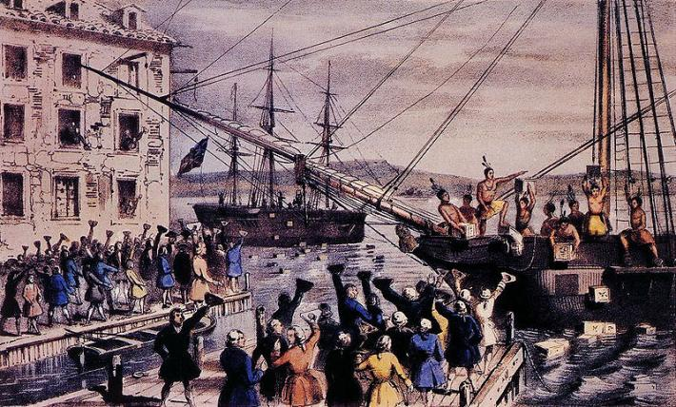
1767: o tesouro inglês, interessado em uma arrecadação mais eficiente dos direitos impostos ao comércio americano, intensificou a administração alfandegária;
Festa do Chá de Boston;
  1773: os colonos disfarçados de indígenas, jogaram ao mar carregamentos de chá trazidos pela Companhia das Índias.

Slide 9

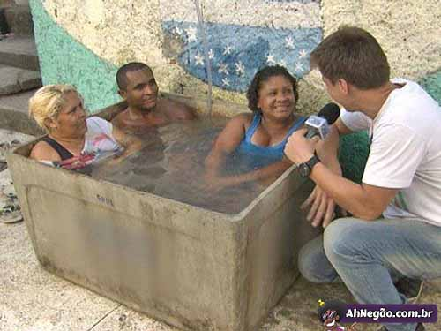
1774: leis intoleráveis;
  Lei do porto de Boston;
  Lei Do aboletamento;
  Lei de Quebec;
1774: reuniu-se o Primeiro Congresso Continental de Filadélfia, que pediu o fim das medidas restritivas ao desenvolvimento das colônias;

Slide 10
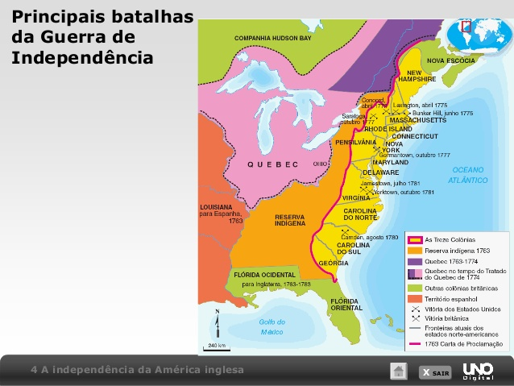
Conflitos armados; sul;
  1776: a intransigência inglesa favoreceu a organização do Segundo Congresso Continental da Filfadélfia; Thomas Jefferson; Declaração de Independência.

Slide 11
1783: Tratado de Versalhes.
“Nós, os representantes dos Estados Unidos da América, reunidos em Congresso plenário, tomando o juiz supremo do mundo como testemunha da retidão de nossas intenções em nome e por delegação do bom povo destas Colônias, afirmamos e declaramos solenemente:
Que estas Colônias Unidas são, e devem ser de direito, Estados independentes, que elas estão dispensadas de fidelidade à Coroa Britânica, e que todo vínculo políticos entre elas e o Estado da Grã-Bretanha está, e deve ser, inteiramente desfeito.”
Declaração Unânime dos Treze Estados Unidos da América, 1776.

Slide 12

Descolonização ou revolução burguesa?
Questionamento;
Revolução Francesa; Contra o Absolutismo e Independência Espanhola.

Slide 13
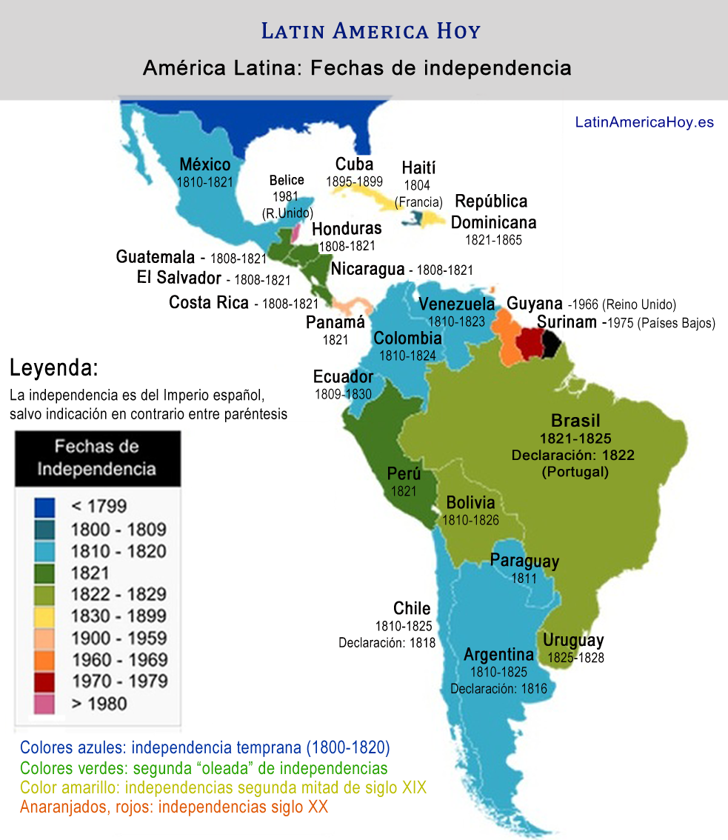
A independência da América Espanhola
A América espanhola concluiu seu processo de independência no final do século XIX, com a emancipação de Cuba;
Independência e as diferenças sociais;
Embora a América espanhola tenha ficado livre do domínio colonial, os governos republicanos, tomados pelo conservadorismo e beneficiados pela economia agrária exportadora, não mediaram esforços para manter a maior parte da população afastada da esfera política.

Slide 14


Independência: limites e contradições
Setores dominantes; capitalismo do século XIX;
A chamada elite criolla, promoveu o processo de independência e definiu os limites desse processo;
  Não – ruptura com a ordem vigente.

Slide 15
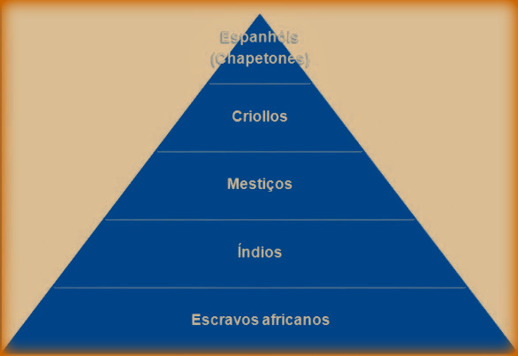
O projeto revolucionário defendido pelos líderes latino-americanos não tocam nas questões sociais;
  Poder da elite colonial.

Slide 16
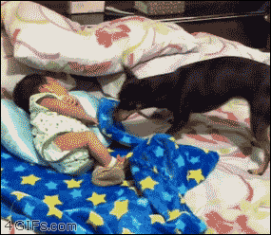
Os membros da aristocracia colonial almejavam maior liberdade no comércio externo, sem a interferência da metrópole;
Criollos e a maçonaria;
  Líderes revolucionários como o venezuelano Simón Bolivar, o argentino José de San Martín e o chileno Bernardo O’Higgins eram maçons.

Slide 17
Na Europa, durante a Idade Média, os pedreiros especialistas em construção de catedrais formaram uma sociedade independente da Igreja Católica denominada maçonaria. Eles pretendiam manter entre si os segredos do seu trabalho. Para isso, era necessário que o grupo funcionasse como uma sociedade secreta.
No século XVI, a maçonaria perdeu seu caráter profissional e passou a agregar nobres, intelectuais e burgueses. A partir do século XVIII, a sociedade cresceu em número e importância. Pregando o lema “Liberdade, Igualdade e Fraternidade”, os maçons participavam ativamente dos movimentos políticos liberais da época, como a Revolução Francesa, a Inconfidência Mineira no Brasil e as independências na América.
A atuação da maçonaria nos dias de hoje, como na “época das luzes”, guia-se pelos princípios liberais franceses, além de enaltecer o trabalho, a ciência e o aperfeiçoamento moral e intelectual da humanidade.

Slide 18

Uma tradição de autonomia
“Obedezco, pero no cumplo”;
Nos dois primeiros séculos da colonização, ainda foi possível administrar as contradições que existiam entre os interesses da metrópole e os dos colonos;

Slide 19
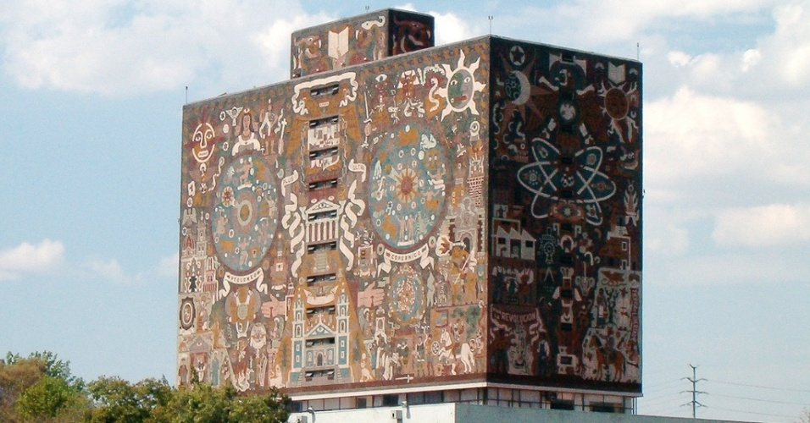
Informação e estudos científicos;
  A secularização das escolas americanas acompanhou de perto o processo da derrocada da Igreja Católica.
Final do século XVIII, ideias iluministas.

Slide 20
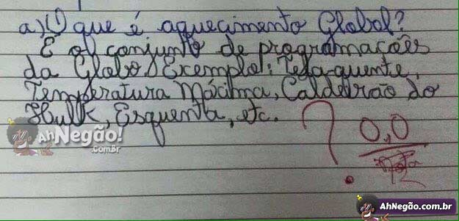
Os primeiros movimentos de rebeldia
1721: uma revolta no Paraguai, culminou com a independência temporária da região em relação à autoridade do vice-rei de Lima;
  Jesuítas e indígenas.

Slide 21
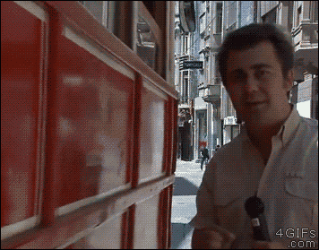
O líder do movimento, José de Antequera y Castro, chegou a propor a plena liberdade do Paraguai;
  1735: a Espanha retomou o controle.
1730: em Cochabamba, no Alto Peru, milhares de “mestiços” saíram as ruas em protesto contra a tributação excessiva; (Bolívia)
1749: a Venezuela foi abalada, por um levante criollo dirigido por Juan Francisco de León;
1765: alcabala, Quito;
1780: revolta semelhante, mas de cunho inidianista, ocorreu no Peru;
  Tupac Amaru;
  Exploração do trabalho indígena (abrajes).

Slide 22
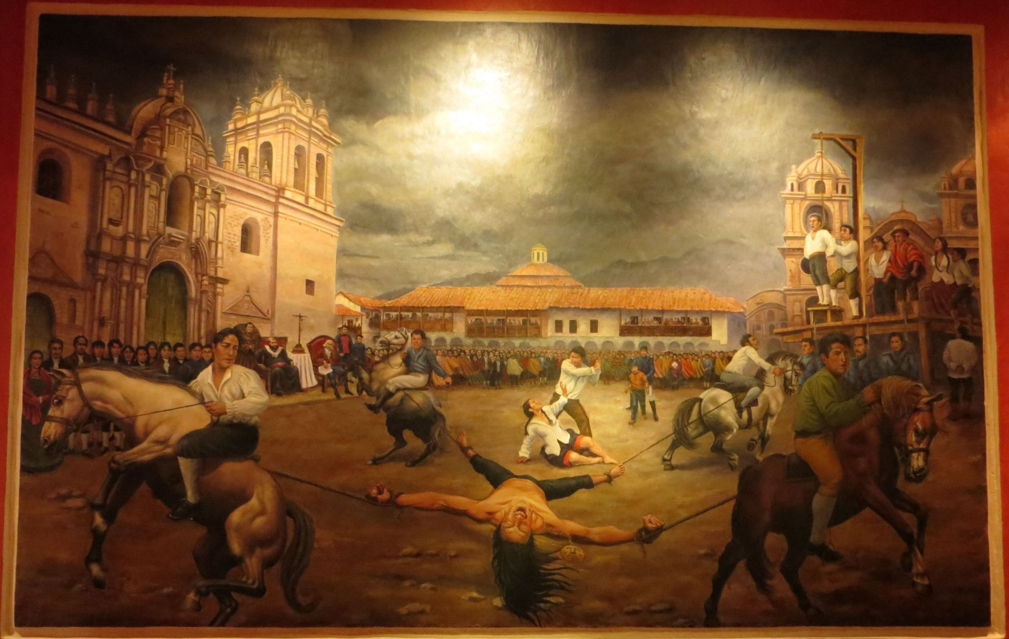
Tupac Amaru e seus partidários indígenas foram derrotados pelas forças do vice-rei;

Slide 23

1780: Nova Granada;
  Aproximadamente 30 mil pessoas reuniram-se na cidade de Socorro, com o lema “Viva o rei e abaixo o mau governo”;
Eliminação dos novos impostos e da alcabala;
  Os rebeldes derrotaram as tropas reais e instalaram uma Junta Provisória;
Mobilizações de protesto contra as autoridades da metrópole;
  Século XIX: rebeliões.

Slide 24
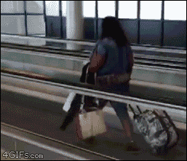
O tratado de Utrecht e a ruptura do pacto colonial
Direito de asiento e permiso (Guerra de Sucessão Espanhola);
1702: Felipe de Bourbon, neto do rei francês Luís XIV, reclamou para si o trono da Espanha;
  Áustria, Inglaterra e Holanda;
  Com a vitória inglesa na Guerra de Sucessão Espanhola, a imposição do Tratado de Utrecht (1713) determinou a ascensão de Felipe V ao trono espanhol;
Cessão de territórios pela França e Espanha;
  Portugal teve reconhecida sua soberania sobre as duas margens do Rio Amazonas;
Asiento de negros e navio de permiso.

Slide 25


A ruptura com a metrópole
Após a queda da monarquia francesa, a Coroa espanhola impôs uma censura rígida a seus súditos;
Ideias iluministas;
  Sociedades literárias, jornais, revistas ~> teor republicano;
1808: Napoleão Bonaparte afastou os Bourbons da Espanha e entregou a coroa a seu irmão José Bonaparte;
  Não reconheceu o poder metropolitano e os vice-reis;
  Os criollos, por sua vez, encontraram na crise da monarquia a justificativa para se rebelar contra a metrópole;
  Simón Bolívar, José de San Martín e Antônio José de Sucre.

Slide 26
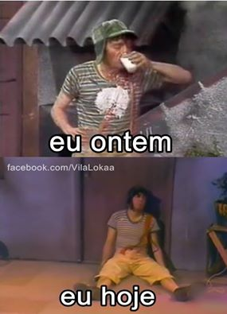

Os movimentos tiveram caráter urbano, espalhando-se pelo interior;
  No processo, tiveram grande importância as discussões nos cabildos, veículo de expressão da elite colonial.

Slide 27
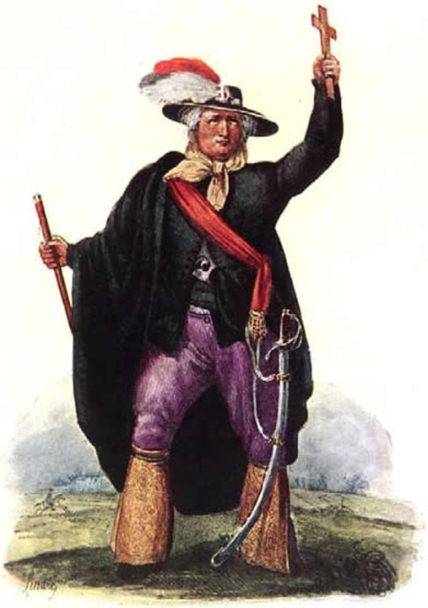
Rumo à liberdade?
México ~> caráter popular;
  1808~1815: a crise espanhola favoreceu o surgimento do primeiro movimento mexicano de independência;
  Miguel Hidalgo e José María Morelos.

Slide 28
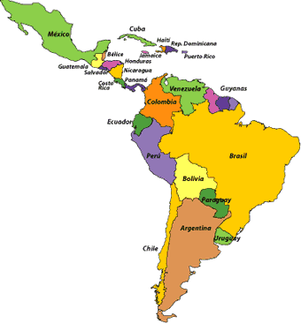
1815: Após a derrota de Napoleão, a Europa presenciou a restauração do absolutismo monárquico;
  Congresso de Viena ~> Alianças;
  1817: com o apoio britânico, os movimentos de libertação ganharam força.
1819: Simón Bolívar e a Grã-Colombia.

Slide 29

O poder dos caudilhos
As oligarquias dividiram-se nas facções dos unitaristas e federalistas;
1826: Conferência do Panamá e Simón Bolívar;
A elite criolla, vinculada ao capital estrangeiro, controlava o fornecimento de matérias primas para o mercado internacional;

Slide 30
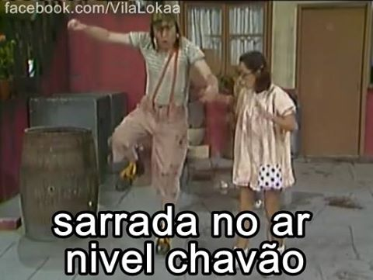
Produção de matéria prima para o mercado externo;
  Independência política e dependência econômica.
Na política local, elementos originários das forças militares envolvidas nas guerras de independência passaram a disputar o poder em seus respectivos países.

